Slide 1
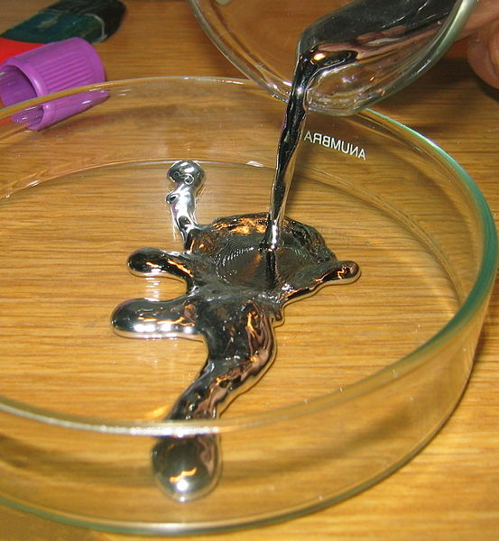
RTUŤ

Slide 2
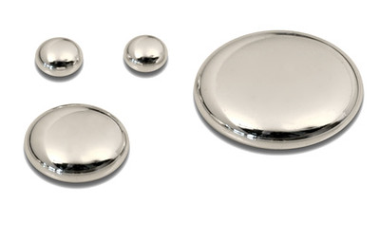
Rtuť obecně
Kapalný těžký kov
Přirozeně se tvoří v sopečných oblastech a místech
s horkými prameny
Perzistentní, vysoce mobilní toxická látka s vysokým bioakumulačním potenciálem (organická Hg)
Organické sloučeniny rtuti mají mimořádně velkou schopnost hromadit se v organismech a přenášet se dále potravním řetězcem
Z těla se vylučuje až několik let
Neurotoxická látka

Slide 3
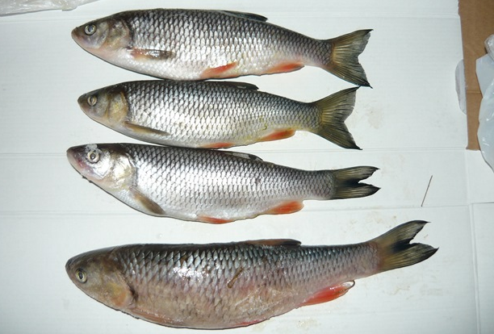
Methylrtuť
Organická forma rtuti
Vzniká při sloučení rtutě s uhlíkem
  Rozpustná v tucích
  Do organismu se dostává přes trávicí trakt
Akumuluje se v živých organismech – hlavně v rybách
Nejvíce rtuti v dravých mořských rybách (žralok, mečoun, tuňák, mořský ďas, apod.)

Slide 4

Zdroje kontaminace rtutí
Ryby – strava
Zubní výplně – amalgám
Teploměry, zářivky – v domácnosti
Průmyslové znečištění:
tepelné elektrárny při pálení uhlí
Chemičky
Pesticidy
Těžba zlata (neprůmyslová)
Notes:
Z potravy – ryby. Zubní výplnbě

Slide 5
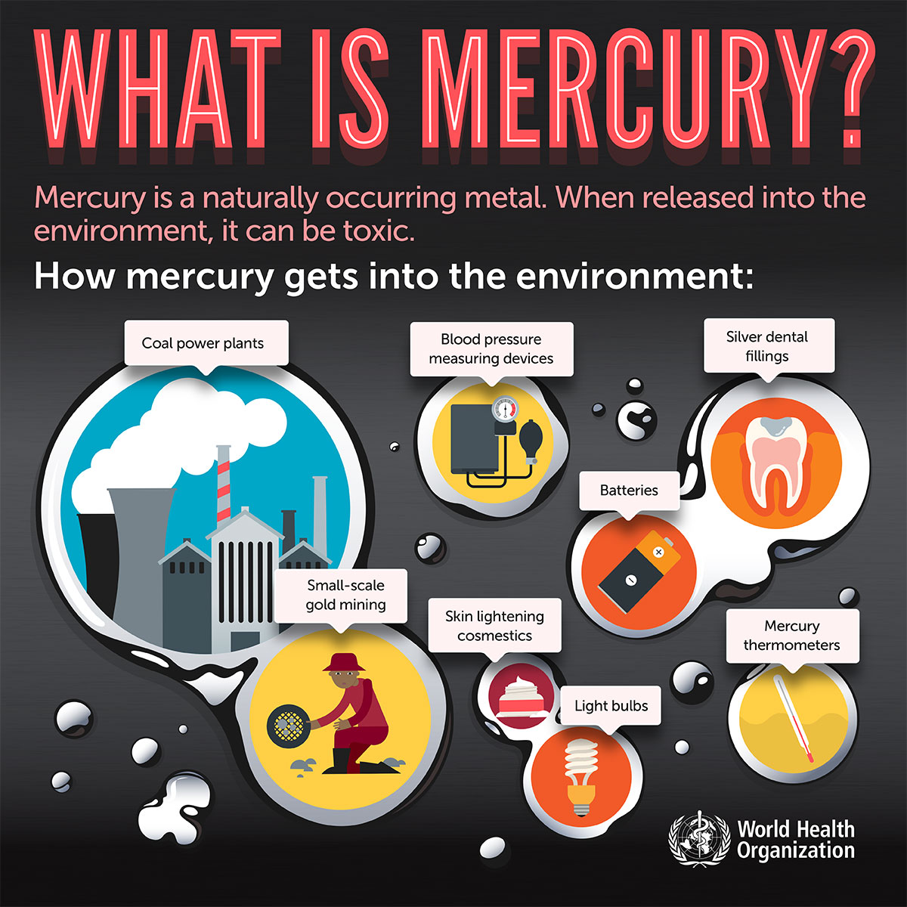

Slide 6
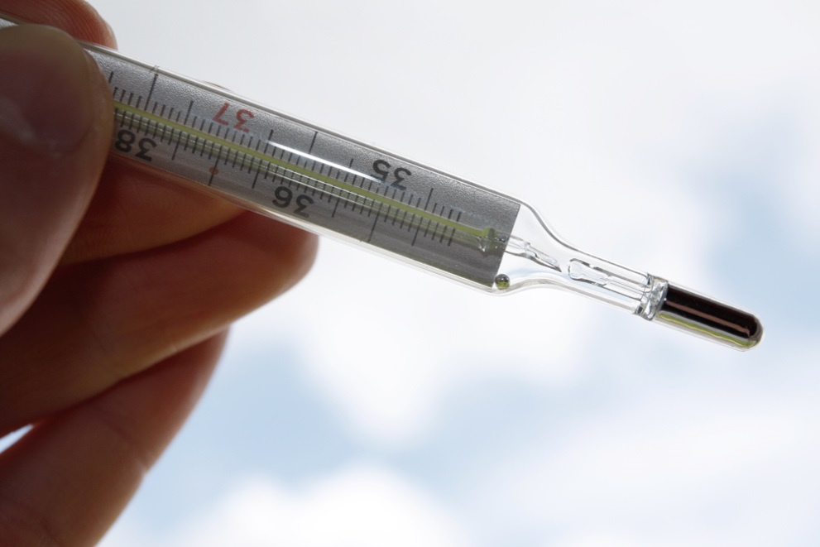
Vstup Hg do lidského organismu
vdechováním
přes trávicí trakt
pokožku
v játrech
v ledvinách
v slezině
Hromadění v lidském organismu

Slide 7
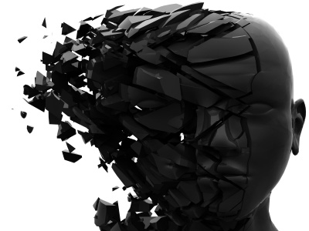

TRVALÉ NÁSLEDKY PŮSOBENÍ RTUTI
Vysoce neurotoxická látka – poškozuje zdravý vývoj mozku
Postupem času se vědecký odhad tzv. „bezpečného množství“ neustále snižuje.
Na individuální úrovni efekt méně znepokojující než celospolečenské důsledky plošné kontaminace.
Naše děti i budoucí generace vážně ohroženy snižováním inteligence, rozvojem poruch učení, zhoršením senzorických funkcí a opožďováním normálního vývoje.
.

Slide 8
Negativní vliv na zdraví
Akutní účinky
Chronické účinky
poškození dýchací soustavy
bolesti břicha
průjem a zvracení
slinění
třes
Smrtelné je pozření 1 g Hg
poškození nervové soustavy
poruchy až ochrnutí mozku
mentální retardace u nově narozených dětí
negativně působí na vývoj plodu
poruchy reprodukce, imunity
hluchota a slepota

Slide 9
Využití
průmyslová výroba chlóru a těžba zlata v malém měřítku (rozvojové země JV Asie, Afrika, Jižní Amerika)
v zářivkách, bateriích, měřících (teploměry, tlakoměry) a analytických (polarografie) přístrojích
je běžnou součástí elektrických výbojek a zářivých trubic
v medicíně - ochranná přísada různých nátěrů
v některých hnojivech a pesticidech

Slide 10
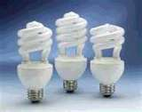
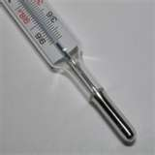
Kde najdeme rtuť doma?
Fluorescentní žárovky
Baterie
Teploměry
Zdravotnické pomůcky (tonometry)
Termostaty
Autodíly

Slide 11
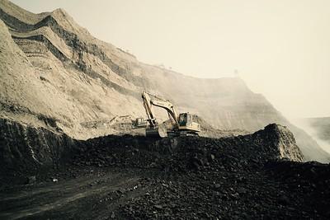
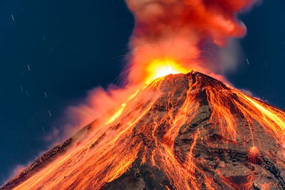
Vstup do prostředí
Přirozeně se Hg do prostředí dostává sopečnou činností a zvětráváním Hg ložisek
většina je do prostředí uvolňována lidskou činnosti
hlavní zdroj - spalování fosilních paliv a odpadů, těžba, metalurgie a chemický průmysl, těžba zlata

Slide 12


Slide 13
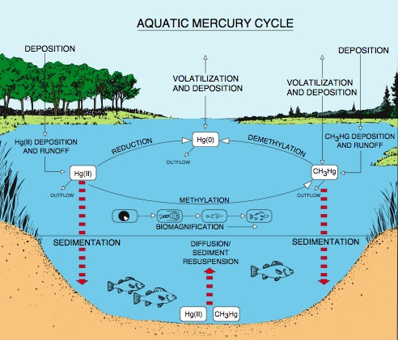

Slide 14
Minamatská úmluva o rtuti
podepsána v říjnu 2013 na konferenci v Japonsku
Vstoupila v platnost v srpnu 2017 poté, co ji ratifikovalo 50 států
základní cíl - ochrana lidského zdraví a životního prostředí před emisemi a úniky rtuti a jejích sloučenin způsobenými lidskou činností
omezit vstupy rtuti do výrobních procesů
zakázat mezinárodní obchod se rtutí, emise rtuti do ovzduší, zajistit její bezpečné uložení a řešit i staré ekologické zátěže a odpad s obsahem rtuti
zamezit používání Hg při výrobě chlóru, ale také v celé řadě zdravotnických přístrojů
přispět k redukci emisí rtuti z uhelných elektráren, spaloven odpadů a dalších zdrojů

Slide 15
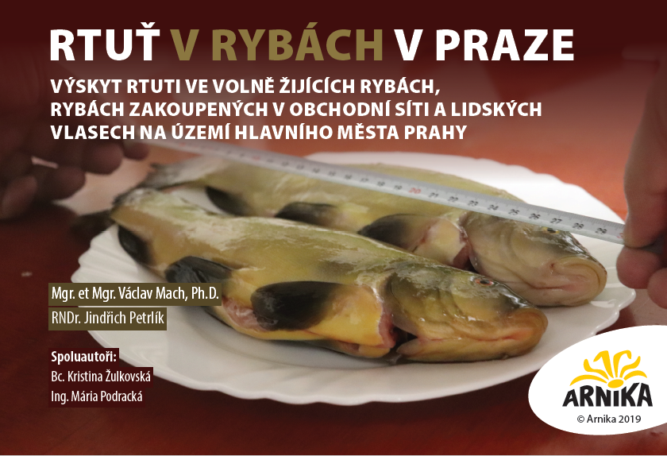

Slide 16

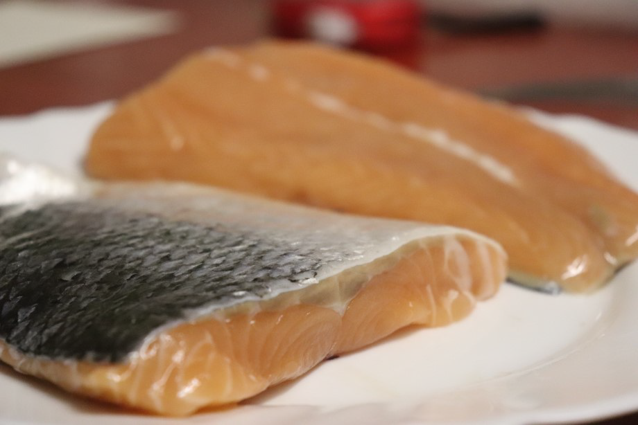
Rtuť v rybách
Nejvyšší koncentrace rtuti
v kupovaných mořských rybách:
Nejvyšší koncentrace rtuti
v rybách ulovených v Česku:
1. cejn velký
(0,281 mg/kg čerstvé váhy)
2. okoun říční
(0,254 mg/kg čerstvé váhy)
3. plotice obecná
(0,161 mg/kg čerstvé váhy)
1. mečoun obecný
(1,117 mg/kg čerstvé váhy)
2. tuňák žlutoploutvý
(0,296 mg/kg čerstvé váhy)
3. mořský ďas
(0,242 mg/kg čerstvé váhy)
Ryby v pražských vodách - méně
kontaminované Hg než ty kupované
Nejvíc kontaminované – dravé ryby

Slide 17
Rtuť ve vlasech
odebrány vzorky vlasů 10 ženám ve věku od 24 do 53 let, které žijí na území Prahy a ryby pravidelně konzumují ryby
Největší koncentrace rtuti – 0,332 mg/kg

Slide 18
Zdroje
https://arnika.org/mezinarodni-umluvy-o-rtuti
https://arnika.org/mezinarodni-umluvy-o-rtuti
Mach V., Petrlík J., Žulkovská K., Podracká M. (2019): Rtuť v rybách v Praze
https://www.flickr.com/
https://commons.wikimedia.org/wiki/File:Pouring_liquid_mercury_bionerd.jpg

Slide 19

Děkuji za vaši pozornost

